Slide 1

计算机组成原理
第9章 控制器

Slide 2
第9章 控制器
9.1 控制器的功能和一般组织
9.2 控制器的基本概念
9.3 时序产生器和控制方式
9.4 硬布线控制器
9.5 微程序控制器
(时序产生器 与 硬布线控制？？)

Slide 3
9.1 控制器的功能和一般组织
计算机的控制器可以完成许多功能：
  对CPU的控制
  对存储器的控制
  对输入输出的控制
控制器设计的趋势
  输入输出和存储器采用异步控制，不依靠中央时钟同步。
  不采用集中控制，而是分布控制（如存储器、I/O有自己的控制器）
  控制器不标准化，最为灵活和标准化的共同方法是微程序

Slide 4
9.1 控制器的功能和一般组织
控制器的具体功能
1、指令控制（取指令）
  产生下一条指令在内存中的地址；
  计算机的工作过程实际是一个取指令—分析指令—执行指令的循环；
  上电→产生复位信号→执行程序→停机→下电。
∴控制器的首要任务应该是保证指令流正常运转，即保证按程序中规定的指令顺序完成指令的执行

Slide 5
9.1 控制器的功能和一般组织
控制器的具体功能
2、分析指令
  或叫解释指令、指令译码等。是对当前取得的指令进行分析，指出它要求作什么操作，并产生相应的操作控制命令，如果参与操作的数据在存储器中，还需要形成操作数地址。

Slide 6
9.1 控制器的功能和一般组织
控制器的具体功能
3、执行指令
  根据分析指令时产生的“操作命令”和“操作数地址”形成相应的操作控制信号序列，通过CPU及输入输出设备的执行，实现每条指令的功能，其中还包括对运算结果的处理以及下条指令地址的形成。
  此外，程序和数据要输入机器，运算结果要输出，机器运行过程中出现的某些异常情况或请求要进行处理，人与机器之间要进行对话，因此控制器还应该具有以下功能：

Slide 7
9.1 控制器的功能和一般组织
控制器的具体功能
4、控制程序和数据的输入与结果输出
  根据程序的安排或人的干预，在适当的时候向输入输出设备发出一些相应的命令来完成I/O功能，这实际上也是通过执行程序来完成的。

Slide 8
9.1 控制器的功能和一般组织
控制器的具体功能
5. 对异常情况和某些请求的处理
当机器出现某些异常情况，此时由这些部件/设备发出
  (1) “中断请求”信号。待CPU执行完当前指令后，响应该请求，中止当前执行的程序，转去执行中断程序。当处理完毕后，再返回原程序继续运行下去。
  (2)”DMA请求”信号。等CPU完成当前机器周期操作后，暂停工作，让出总线给I/O设备，在完成I/O设备与存储器之间的传送数据操作后，CPU从暂时中止的机器周期开始继续执行指令。
  DMA操作不允许改变CPU中任一寄存器状态(除DMA专用部件外)，否则会影响CPU工作的正确性。

Slide 9
9.1 控制器的功能和一般组织
控制器的一般组织
1. 程序计数器(PC)
即程序计数器。在某些计算机中用来存放当前正在执行的指令地址；而在另一些计算机中则用来存放即将要执行的下一条指令地址；而在有指令预取功能的计算机中，一般还需要增加一个程序计数器用来存放下一条要取出的指令地址。
2. 指令寄存器(IR)
用以存放当前正在执行的指令，以便在指令执行过程中，控制完成一条指令的全部功能。

Slide 10
9.1 控制器的功能和一般组织
控制器的一般组织
3. 指令译码器或操作码译码器
对指令寄存器中的操作码进行分析解释，产生相应的控制信号。
在执行指令过程中，需要形成有一定时序关系的操作控制信号序列，为此还需要下述组成部分。
4. 脉冲源及启停线路
脉冲源产生一定频率的脉冲信号作为整个机器的时钟脉冲，是机器周期和工作脉冲的基准信号，在机器刚加电时，还应产生一个总清信号(reset)。启停线路保证可靠地送出或封锁时钟脉冲，控制时序信号的发生或停止，从而启动机器工作或使之停机。

Slide 11
9.1 控制器的功能和一般组织
控制器的一般组织
5. 时序控制信号形成部件
当机器启动后，在CLK时钟作用下，根据当前正在执行的指令的需要，产生相应的时序控制信号，并根据被控功能部件的反馈信号调整时序控制信号。

Slide 12
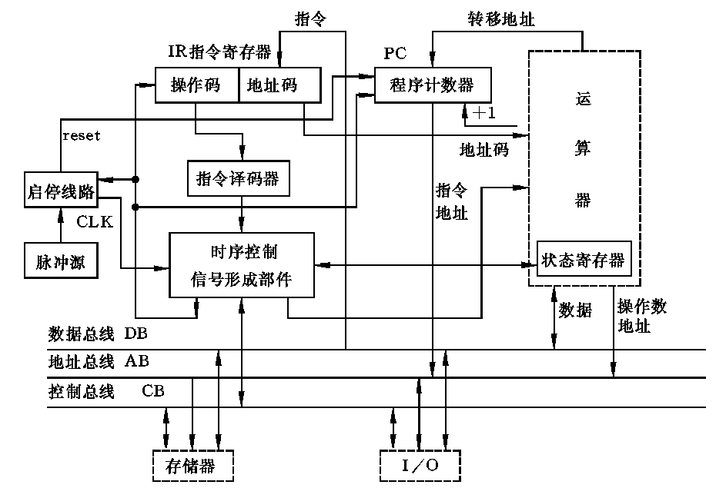
9.1 控制器的功能和一般组织

Slide 13
9.1 控制器的功能和一般组织
C=f(Im,Mi,Tk,Bj)
微操作控制信号
来自执行部件的反馈信息Bj
…
C1
Cn
逻辑网络N的输出信号就是微操作控制信号，它用来对执行部件进行控制。
B1
树形逻辑网络
N
…
Bj
I1
指令
译码器
…
Im
来自指令操作码（OP）译码器的输出Im；
IR
M1
…
Mi
T1
…
Tk
指令寄存器
启动
节拍电位/节拍脉冲发生器
来自时序产生器的时序信号，包括节拍电位信号M和节拍脉冲信号T
停止
时钟
复位

Slide 14
9.1 控制器的功能和一般组织
CPU内部一般都设置下列寄存器：
  指令寄存器IR；
  程序计数器PC；
  累加寄存器AC；
  程序状态寄存器PSR；
  地址寄存器MAR；
  数据缓冲寄存器MDR（或MBR）

Slide 15
9.2 控制器的基本概念
1、指令周期
  一条指令从主存储器中取出来到执行完毕所需要的时间。
  常将其分成两个阶段——取指令&分析和执行指令。
2、机器周期（CPU周期）
  一般将一个指令周期划分为若干机器周期，每个机器周期完成一个基本操作，如取指周期、取数周期、执行周期、中断周期等。
  不同指令周期中机器周期的种类和数量可能不同。一般情况下，一条指令所需的最短时间为两个机器周期：取指周期和执行周期。
  常定义机器周期的长度为主存的存取周期Tm。

Slide 16
9.2 控制器的基本概念
3、节拍（时钟周期、T状态）
  将一个机器周期等分为若干个时间区间，每一个时间区间称为一个节拍，一个节拍对应一个电位信号，控制一个或几个微操作的执行。
  是计算机操作的最小时间单位。
三者关系：
  一个指令周期包含若干个CPU周期，一个CPU周期的功能由多个时钟周期来完成。
T周期
CPU周期
(取指令)
CPU周期
(执行指令)
指令周期

Slide 17
9.2 控制器的基本概念
4、指令执行的基本过程
一条指令的完成大概需要几个周期：
  FIC取指周期
  FDC取数周期
  EXEC各种执行周期
  DMAC DMA周期
  INTC中断周期
任何机器周期结束后都会检查DMA请求
任何执行周期结束后都会检查INT请求

Slide 18
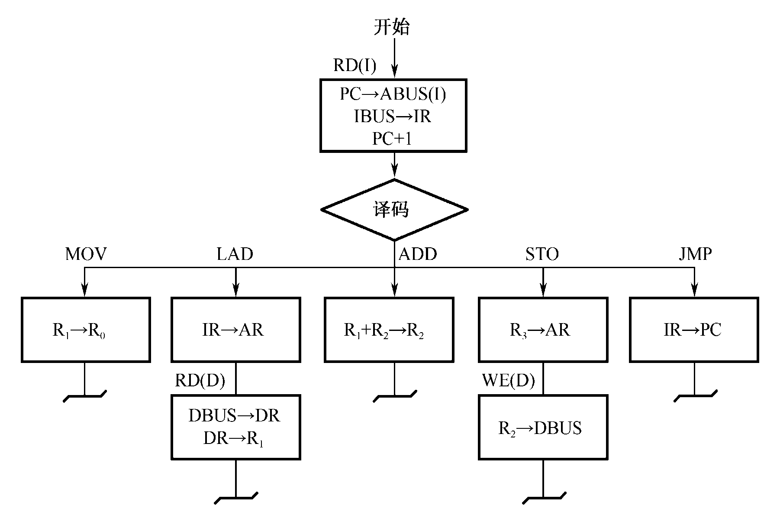
9.2 控制器的基本概念
5、用方框图语言表示的指令周期
  方框——按CPU周期
  菱形符号——判别或测试
取指
  内容——数据通路操作或控制操作
执行
  ~ — 公操作

Slide 19
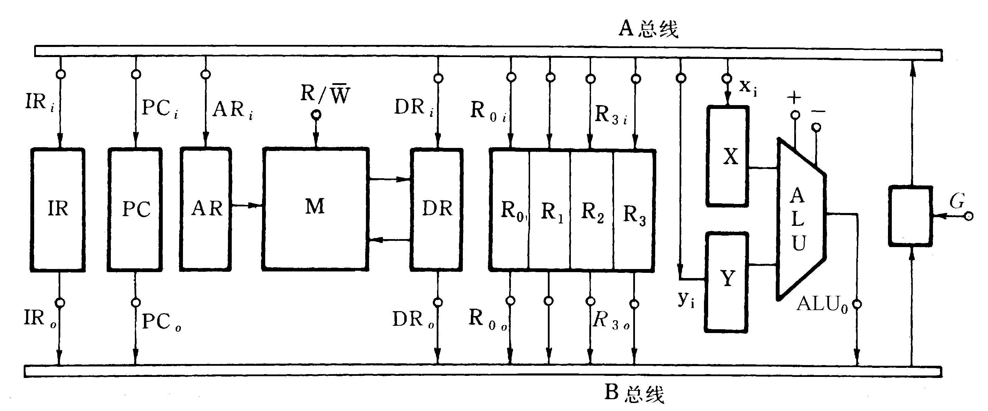
9.2 控制器的基本概念
微操作信号
例如：有如下数据通路
微操作信号

Slide 20
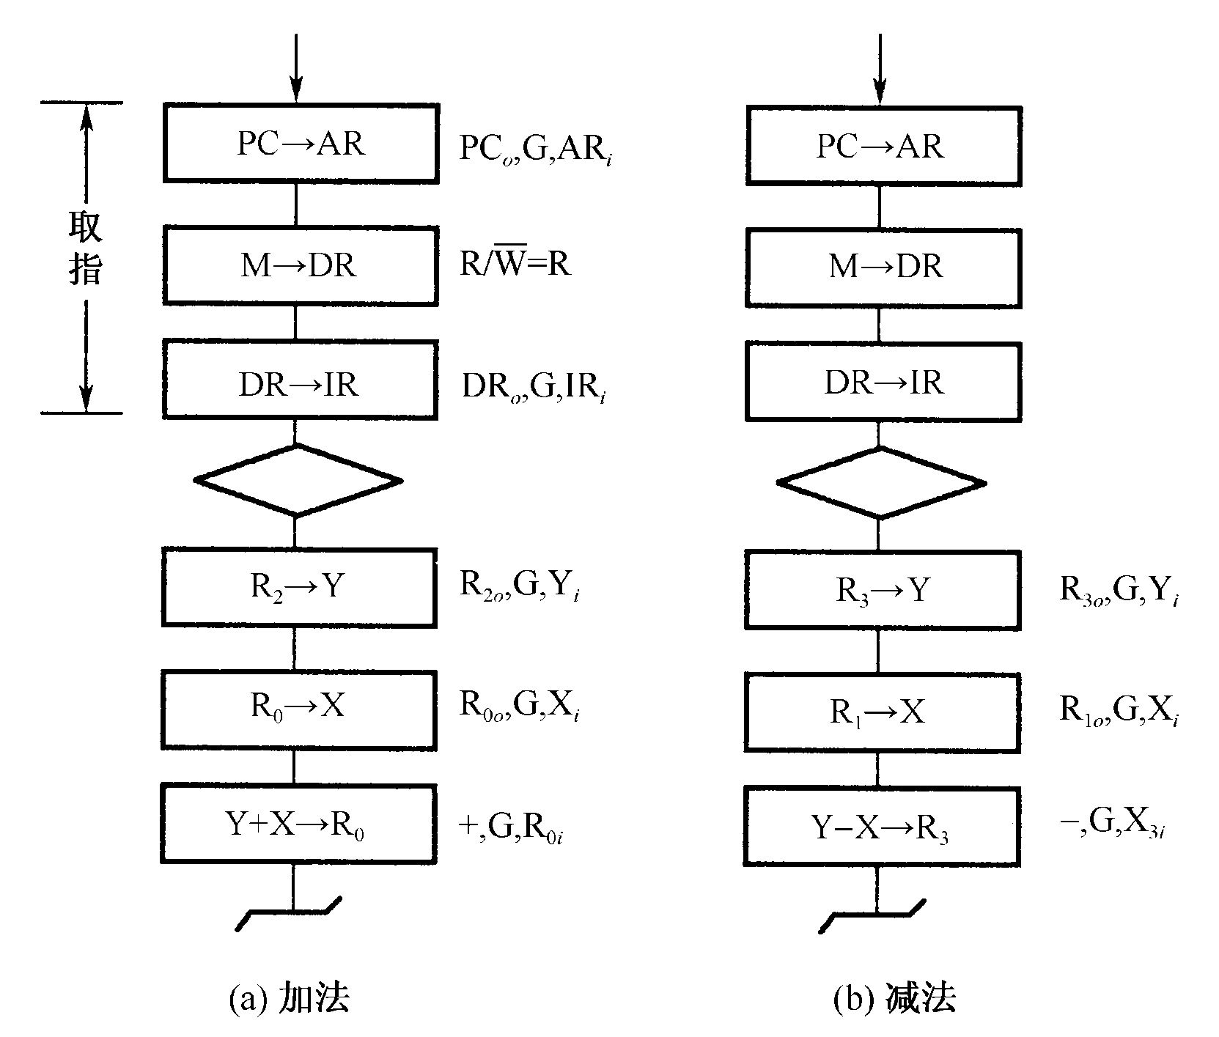
9.2 控制器的基本概念
ADD R0，R2 指令完成
(R0)+(R2)→R0的功能操作
SUB R3，R1 指令完成
(R3)-(R2)→R0的功能操作

Slide 21
9.3 时序产生器
1、时序信号的作用和体制
[思考]: 用二进制码表示的指令和数据都放在内存里，那么CPU是怎样识别出它们是数据还是指令呢?
  从时间上来说: 取指令事件发生在指令周期的第一个CPU周期中，即发生在“取指令”阶段，而取数据事件发生在指令周期的后面几个CPU周期中，即发生在“执行指令”阶段。
  从空间上来说: 如果取出的代码是指令，那么一定经DR送往指令寄存器IR，如果取出的代码是数据，那么一定送往运算器。
时间控制对计算机来说是非常重要的！

Slide 22
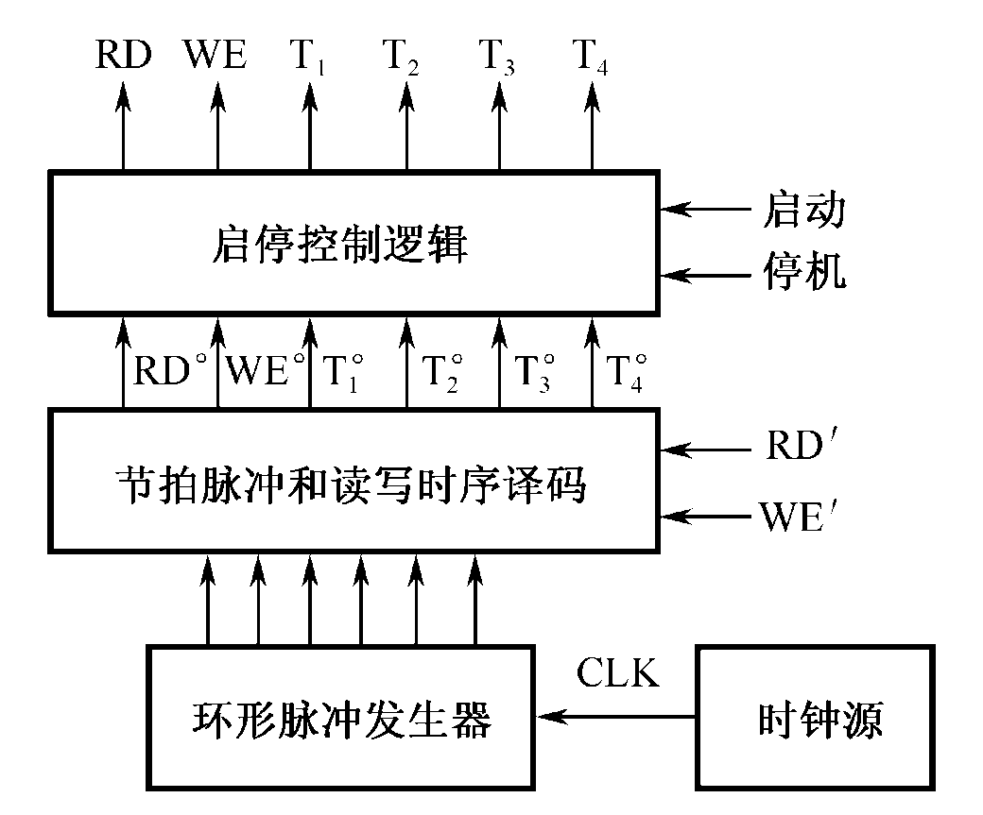
9.3 时序产生器
2、时序信号产生器
  计算机的协调动作需要时间标志，而时间标志则是用时序信号来体现的。
构成：
  时钟源
  环形脉冲发生器
  节拍脉冲、读写时序译码逻辑
  启停控制逻辑

Slide 23

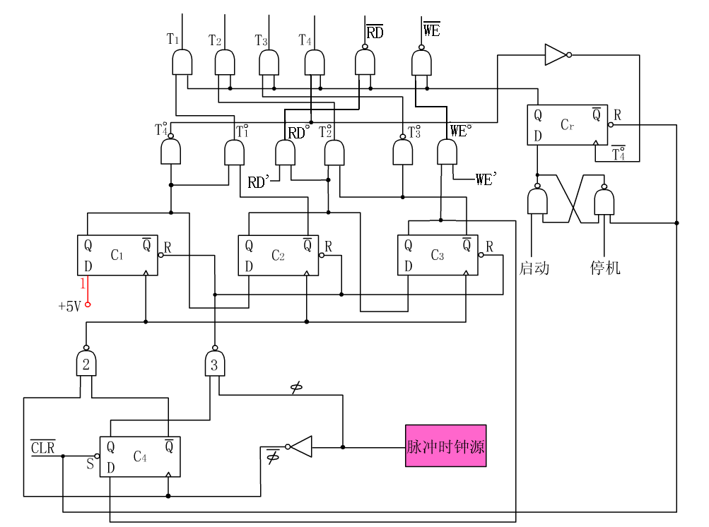
中央处理器
T₄⁰的下降沿采样
启/停信号的状态

Slide 24
1 2 3 4 5 6 7 8 9 10 11 12 13 14 15
Φ
Φ
C₄
C₁
C₂
C₃
RD’
RD^{O}=C₂•RD’
RD
WE’
WE^{O}=C₃•WE’
T₁^{O}=C₁•C₂
WE
T₂^{O}=C₂•C₃
T₁
T₃^{O}=C₃
T₂
T₃
T₄^{O}=C₁
T₄
CPU周期
CPU周期
CPU周期

Slide 25
9.4 硬布线控制器
1、实现方法
  通过逻辑电路直接连线而产生的，又称为组合逻辑控制方式
2、设计目标
  使用最少元件（复杂的树形网络）
  速度最高

Slide 26
9.4 硬布线控制器
微操作控制信号
来自执行部件的反馈信息Bj
…
C1
Cn
逻辑网络N的输出信号就是微操作控制信号，它用来对执行部件进行控制。
B1
树形逻辑网络
N
…
Bj
I1
指令
译码器
…
Im
来自指令操作码（OP）译码器的输出Im；
IR
M1
…
Mi
T1
…
Tk
指令寄存器
启动
节拍电位/节拍脉冲发生器
来自时序产生器的时序信号，包括节拍电位信号M和节拍脉冲信号T
停止
时钟
硬布线控制器的基本原理：
C=f(Im,Mi,Tk,Bj)
复位
硬布线控制器结构方框图

Slide 27
9.4 硬布线控制器
3、微操作控制信号产生
  在硬联线控制器中，某一微操作控制信号由布尔代数表达式描述的输出函数产生。
  设计微操作控制信号的方法和过程是，根据所有机器指令流程图，寻找出产生同一个微操作信号的所有条件，并与适当的节拍电位和节拍脉冲组合，从而写出其布尔代数表达式并进行简化，然后用门电路或可编程器件来实现。

Slide 28
9.4 硬布线控制器
4、设计步骤
  （1）画出指令流程图
  （2）列出微操作时间表
    将指令流程图中的微操作合理地安排到各个机器周期的相应节拍和脉冲中去；
    微操作时间表形象地表明：什么时间、根据什么条件发出哪些微操作信号。

Slide 29
9.4 硬布线控制器
4、设计步骤
  （3）进行微操作信号的综合
    当列出所有指令的微操作时间表之后，需要对它们进行综合分析，把凡是要执行某一微操作的所有条件(哪条指令、哪个机器周期、哪个节拍和脉冲等)都考虑在内，加以分类组合，列出各微操作产生的逻辑表达式，然后加以简化，使逻辑表达式更为合理。
  （4）实现电路 
    根据整理并化简的逻辑表达式组，可以用一系列组合逻辑电路加以实现，根据逻辑表达式画出逻辑电路图，用逻辑门电路的组合来实现，也可以直接根据逻辑表达式，用PLA或其他逻辑电路实现。

Slide 30
9.4 硬布线控制器
例：
LdAR, Rd(I), LdDR, LdIR, PC+1, LdPC
M1
取指
M2
LdR0
LdAR
Rd(D)
LdR2
LdAR
LdPC
M3
LdDR,
LdR1
WE(D)

Slide 31
9.4 硬布线控制器
根据图，写出以下操作控制信号RD(I)、RD(D)、WE(D)、LDPC、LDIR、LDAR、LDDR、PC+1、LDR2的逻辑表达式。其中每个操作控制信号的含义是：
  RD（I）—指存读命令
  RD（D）—数存读命令
  WE（D）——数存写命令
  LDPC—打入程序计数器
  LDIR—打入指令寄存器
  LDAR—打入数存地址寄存器
  LDDR—打入数据缓冲寄存器
  PC+1—程序计数器加1
  LDR1, LDR2—打入RI寄存器

Slide 32
9.4 硬布线控制器
节拍 电位 | 脉 冲 | LDAR | LDDR | LDIR
M1 | T1
 | T2 | MOV、LAD、ADD、STO、JMP
 | T3 |  | MOV、LAD、ADD、STO、JMP
 | T4 |  |  | MOV、LAD、ADD、STO、JMP
M2 | T1
 | T2
 | T3
 | T4 | LAD、STO
M3 | T1
 | T2
 | T3 |  | LAD
 | T4

Slide 33
9.4 硬布线控制器
进行微操作信号的综合
图中五条指令的微操作控制信号举例:
LDAR=M1·T2+M2(LAD+ST0)·T4
LDDR=M1·T3+M3(LAD)·T3
LDIR=M1·T4
其中M1、M2、M3是三个节拍电位信号；T3、T4为时钟周期信号；ADD、STO、JMP是指令OP字段译码器的输出信号。
最后给出电路

Slide 34
9.5 微程序控制器
发展
  微程序的概念和原理是由英国剑桥大学的M·V·Wilkes教授于1951年在曼彻斯特大学计算机会议上首先提出来的，当时还没有合适的存放微程序的控制存储器的元件。
  到1964年，IBM公司在IBM 360系列机上成功地采用了微程序设计技术。
  20世纪70年代以来，由于VLSI技术的发展，推动了微程序设计技术的发展和应用。
  目前，从大型机到小型机、微型机都普遍采用了微程序设计技术。

Slide 35
9.5 微程序控制器
基本思想
  仿照解题的方法，把操作控制信号编制成微指令，存放到控制存储器里，运行时，从控存中取出微指令，产生指令运行所需的操作控制信号。从上述可以看出，微程序设计技术是用软件方法来设计硬件的技术。

Slide 36
9.5 微程序控制器
基本概念：微命令与微操作
微命令：控制部件向执行部件发出的各种控制命令叫作微命令，它是构成控制序列的最小单位。
  例如：打开或关闭某个控制门的电位信号、某个寄存器的打入脉冲等。
  微命令是控制计算机各部件完成某个基本微操作的命令。
微操作：是微命令的操作过程。
  微命令和微操作是一一对应的。
  微命令是微操作的控制信号，微操作是微命令的操作过程
  微操作是执行部件中最基本的操作。

Slide 37
9.5 微程序控制器
基本概念：微命令与微操作
由于数据通路的结构关系，微操作可分为相容的和互斥的两种：
  互斥的微操作，是指不能同时或不能在同一个节拍内并行执行的微操作。可以编码
  相容的微操作，是指能够同时或在同一个节拍内并行执行的微操作。必须各占一位
举例见下图

Slide 38
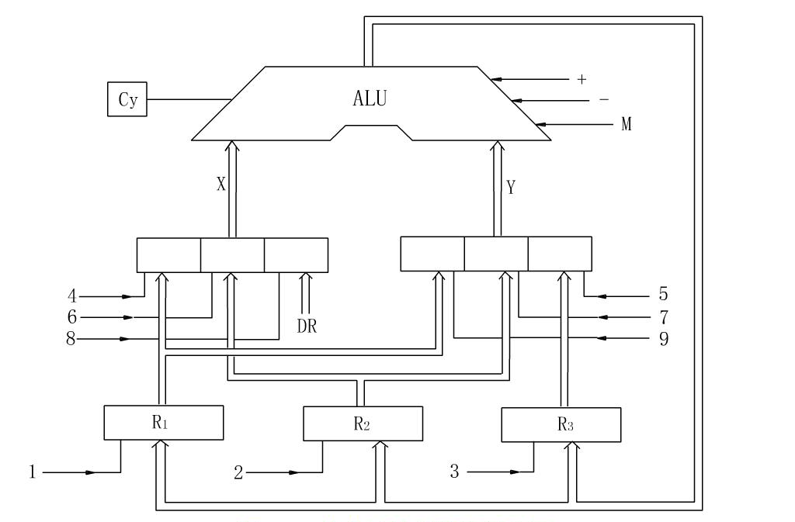
9.5 微程序控制器
基本概念： 微命令与微操作

Slide 39
9.5 微程序控制器
基本概念： 微指令与微程序
3. 微指令：把在同一CPU周期内并行执行的微操作控制信息，存储在控制存储器里，称为一条微指令。
  是微命令的组合，微指令存储在控制器中的控制存储器中
  一条微指令通常至少包含两大部分信息：
    操作控制字段，又称微操作码字段，用以产生某一步操作所需的各个微操作控制信号。
      某位为1，表明发微命令
      微指令发出的控制信号都是节拍电位信号，持续时间为一个CPU周期
      微命令信号还要引入时间控制
    顺序控制字段，又称微地址码字段，用以控制产生下一条要执行的微指令地址。

Slide 40
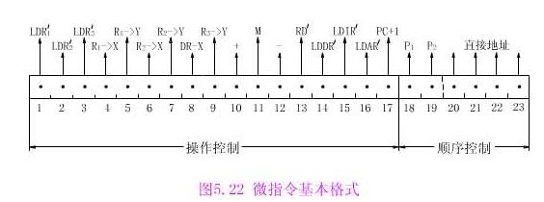
9.5 微程序控制器
基本概念： 微指令与微程序
微指令基本格式

Slide 41
9.5 微程序控制器
基本概念： 微指令与微程序
4、微程序
  一系列微指令的有序集合就是微程序。
    一段微程序对应一条机器指令。
    微地址 ：存放微指令的控制存储器的单元地址
下面我们举一个十进制加法指令为实例。

Slide 42
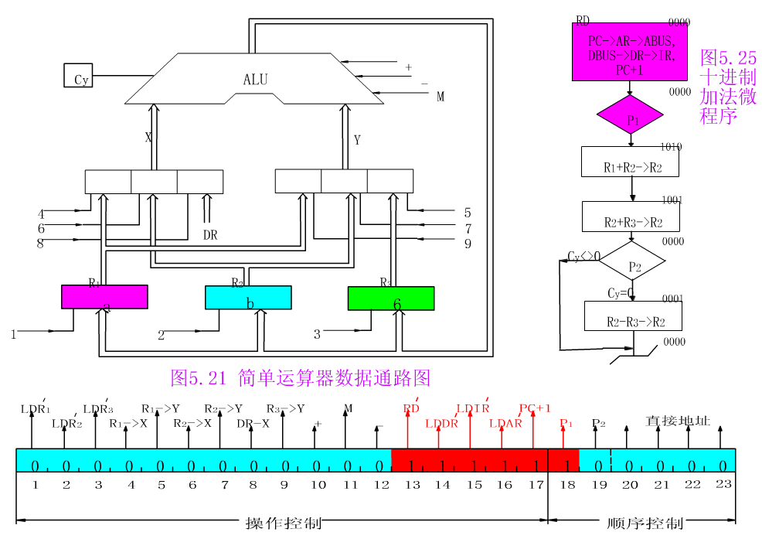
9.5 微程序控制器
举例

Slide 43
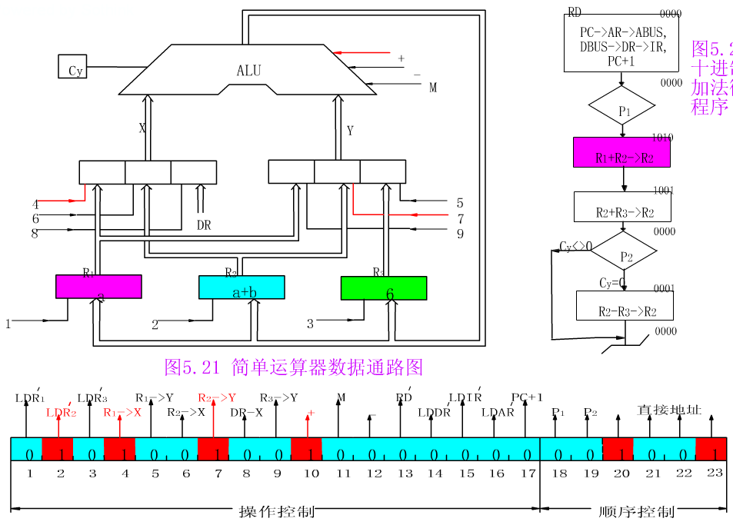

Slide 44
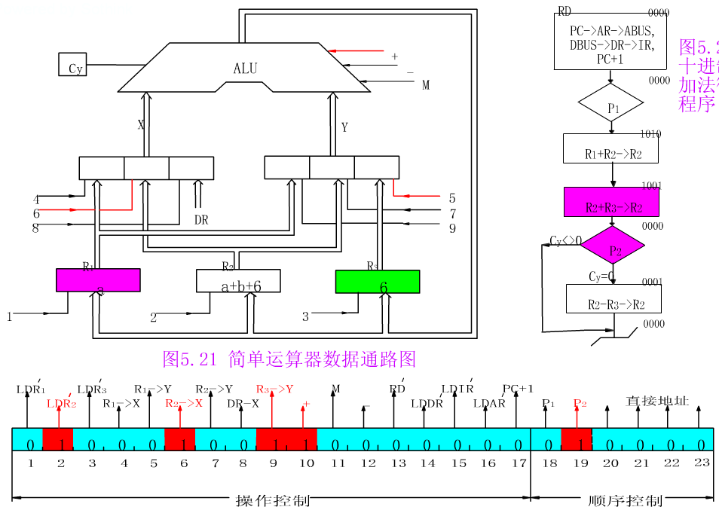

Slide 45
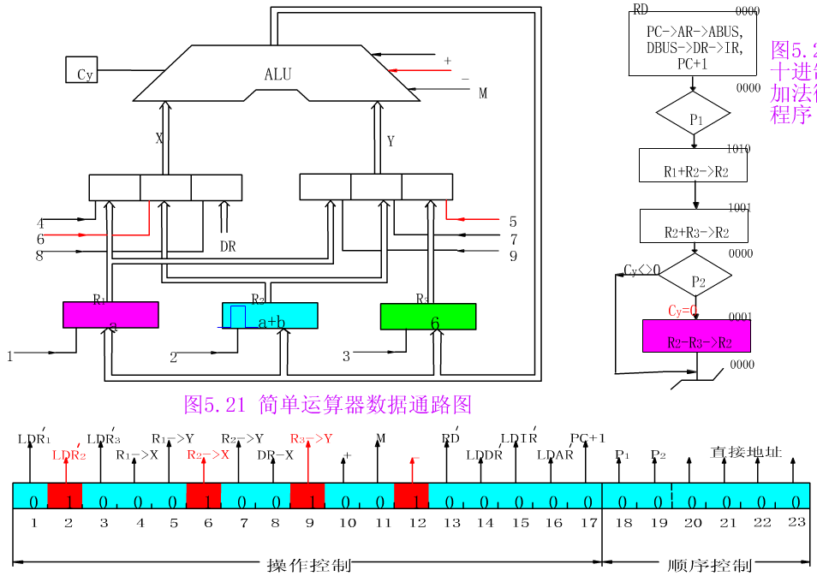
微程序：
中央处理器

Slide 46
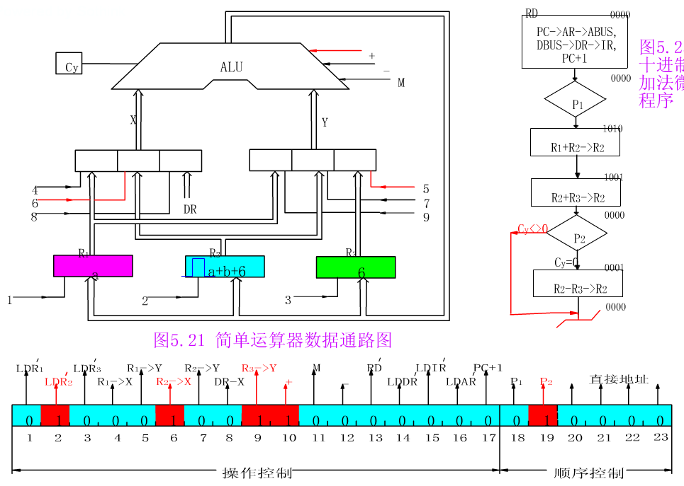

Slide 47
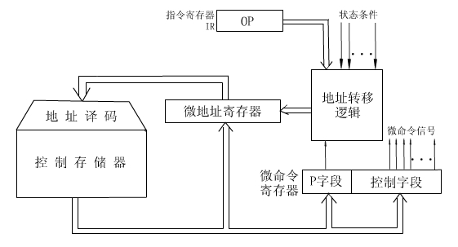
9.5 微程序控制器
微程序控制器原理

Slide 48
9.5 微程序控制器
微程序控制器原理
控制存储器(μCM)
  这是微程序控制器的核心部件，用来存放微程序。其性能(包括容量、速度、可靠性等)与计算机的性能密切相关。
微指令寄存器(μIR)
  用来存放从μCM取出的正在执行的微指令，它的位数同微指令字长相等。
微地址形成部件
  用来产生初始微地址和后继微地址，以保证微指令的连续执行。
微地址寄存器(μMAR)
  它接受微地址形成部件送来的微地址，为下一步从μCM中读取微指令作准备。

Slide 49
9.5 微程序控制器
微程序控制器的工作过程
(1)执行取指令的公共操作。取指令的公共操作通常由一段取指微程序来完成，在机器开始运行时，自动将取指微程序的入口微地址送μMAR，并从μCM中读出相应的微指令送入μIR。微指令的操作控制字段产生有关的微命令，用来控制实现取机器指令的公共操作。取指微程序的入口地址一般为μCM的0号单元，当取指微程序执行完后，从主存中取出的机器指令就已存入指令寄存器IR中了。
(2)由机器指令的操作码字段通过微地址形成部件产生出该机器指令所对应的微程序的入口地址，并送入μMAR
(3)从μCM中逐条取出对应的微指令并执行之，每条微指令都能自动产生下一条微指令的地址。

Slide 50
9.5 微程序控制器
微程序控制器的工作过程
(4)一条机器指令对应的微程序的最后一条微指令执行完毕后，其下一条微指令地址又回到取指微程序的人口地址，从而继续第(1)步，以完成取下条机器指令的公共操作。
以上是一条机器指令的执行过程，如此周而复始，直到整个程序的所有机器指令执行完毕。

Slide 51
9.5 微程序控制器
机器指令与微指令的关系
┇
┇
1
i
i+1
ADD指令
的微程序
求
解
问
题
的
算
法
┇
┇
ADD R1，R2·
┇
STA M1
┇
┇
STA指令
的微程序
┇
m
┇
┇
主存
控存

Slide 52
9.5 微程序控制器
设计微指令结构应当追求的目标是：
(1) 有利于缩短微指令字的长度；
(2) 有利于减小控制存储器的容量；
(3) 有利于提高微程序的执行速度；
(4) 有利于对微指令的修改；
(5) 有利于提高微程序设计的灵活性。

Slide 53
9.5 微程序控制器
微程序设计技术
  （1）微命令编码
  （2）微地址的形成方法
  （3）微指令格式

Slide 54
9.5 微程序控制器
（1）微命令编码
已知：微指令的一般格式为：
微命令编码，即：操作控制字段设计方法。
对微指令中的操作控制字段采用的表示方法。通常有以下三种方法：
  1. 直接表示法
  2. 编码表示法
  3. 混合表示法
操作控制字段 | 顺序控制字段

Slide 55
9.5 微程序控制器
（1）微命令编码——1. 直接表示法
其特点是: 操作控制字段中的每一位代表一个微命令
优点是简单直观，其输出直接用于控制。
缺点是微指令字较长，因而使控制存储器容量较大。
操作控制字段
……
……
顺序控制字段
微操作控制信号

Slide 56
9.5 微程序控制器
（1）微命令编码——2. 编码表示法
把一组相斥性的微命令信号组成一个小组(即一个字段) ，然后通过小组译码器进行译码，产生所对应的微命令信号，即：译码输出作为操作控制信号。
其对应的微指令结构如下图所示。
微命令
微命令
微命令
…
…
…
译码
译码
译码
…
…
……
微操作控制字段
顺序控制字段

Slide 57
9.5 微程序控制器
（1）微命令编码——2. 编码表示法
采用字段译码的编码方法，可以用较小的二进制信息位表示较多的微命令信号。例如：3位二进位译码后可表示7个微命令，4位二进制位译码后可表示15个微命令。
与直接表示法相比，编码表示法可使微指令字大大缩短。但由于增加译码电路，使微程序的执行速度稍稍减慢。目前在微程序控制器设计中，字段直接译码法使用较普遍。 

Slide 58
9.5 微程序控制器
（1）微命令编码——3. 混合表示法
混合表示法： 是把直接表示法与字段编码法混合使用，以便综合考虑指令字长、灵活性、微程序执行速度等方面的要求。
另外： 在微指令设计中，还可附设一个常数字段。该常数可作为操作数送入ALU运算，也可作为计数器初值用来控制微程序循环次数等。 

Slide 59
9.5 微程序控制器
（2）微地址的形成方法
就是顺序控制字段的设计方法
①微程序入口地址的确定
1、执行“取机器指令”微程序
  通常放在CM的0号或1号单元开始的一段连续单元中，它将一条机器指令从内存取出，送到IR。
2、根据机器指令的操作码指出微程序的入口地址(初始微地址)，这是一种多分支(多路转移)的情况。可用PROM或PLA芯片直接得到入口地址。

Slide 60
9.5 微程序控制器
（2）微地址的形成方法
就是顺序控制字段的设计方法
②后续（后继）微地址的产生
实际上是如何确定下一条微指令的地址问题。通常，产生后继微地址有两种方法：
 1. 计数器方式
2. 多路转移方式

Slide 61
9.5 微程序控制器
（2）微地址的形成方法——1. 计数器方式
借鉴了用PC计数产生机器指令地址的方法，在微程序控制器中设置一个硬件计数器叫微程序计数器µPC；
顺序执行微程序时，（µPC）+1→µPC；
微程序出现转移时，由微指令地址字段中转移部分结合转移条件把新地址送入µPC。图示：
计数器方式的特点：
  微指令字较短，微地址产生机构简单；
  多分支能力弱，CM物理地址分配不方便。

Slide 62
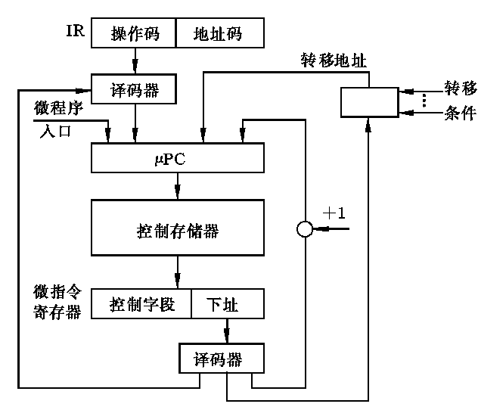
9.5 微程序控制器
（2）微地址的形成方法——1. 计数器方式

Slide 63
9.5 微程序控制器
（2）微地址的形成方法——2. 多路转移方式
一条微指令存在多个转移分支的情况称为多路转移。
后继微程序地址可由设计者指定或由设计者指定的测试判别字段控制产生。
多路转移方式的微指令格式：
µOP
测试判别字段
下址

Slide 64
9.5 微程序控制器
（2）微地址的形成方法——2. 多路转移方式
举例:
下图为一微程序流程图,每一个方框代表一条微指令，分别用字符A-P表示其执行的微操作，其中第一处分支为机器指令取指后的四路分支，由IR1，IR0组合确定分支流向；第二处分支为按运算结果中状态位Z的值进行两路分支。
问题：根据给定的微程序流程如何设计微指令的顺序控制字段，及如何为每条微指令分配一个微地址。

Slide 65
该微程序有两处分支:
A
（1）根据IR₁、IR₀做四路分支
（2）根据运算结果状态位Z的值做两路分支
B
（1）
C
IR₁IR₀=00
IR₁IR₀=10
IR₁IR₀=11
IR₁IR₀=01
D
H
L
P
（2）
E
I
M
F
Z=0
J
Z=1
N
G
K
O

Slide 66
解: ○先确定微指令格式中顺序控制字段的安排。
（1）下址字段位数——A~P共为16条微指令，需要16个微地址，故用4位；
（2）测试条件字段P的位数——2位（描述后继地址的形成条件）。
µOP
测试条件P
下地址
00——取下地址
01——按IR1、IR0转移（修改末两位）
10——按C_{z}值转移（修改末一位）
11——空
○再考虑微地址的分配。微地址分配的关键是带有分支的微指令，为了简化地址修改逻辑，通常使带分支的微指令的下址字段被测试条件控制的那几位为全0。无转移时，微地址可任意分配，一般由小到大分配，将CM中没有分配的微地址分配到不同的微指令中去。

Slide 67
A
00
0001
0000（0）
根据IR1，IR0，修改µAR0和µAR1，做四路分支
根据运算结果状态位Cz,修改µAR0,做两路选择
B
00
0010
0001（1）
C
01
0100
0010（2）
IR₁IR₀=00
IR₁IR₀=01
IR₁IR₀=10
IR₁IR₀=11
0100（4）
0101（5）
0110（6）
0111（7）
D
00
0011
H
00
1000
L
00
1001
P
00
1001
0011（3）
1000（8）
E
10
1010
I
00
1011
M
00
1100
1001（9）
1010（10）
1011（11）
F
00
1101
J
00
1110
N
00
1111
1100（12）
1101（13）
1110（14）
G
00
0000
K
00
0000
O
00
0000
1111（15）

Slide 68
微指令
微地址
操作控制字段
顺序控制字段
二进制
十进制
微命令
判别测试
下地址
0000 A 00 0001
0001 B 00 0010
按OP转移
0010 C 01 0100
0011 E 10 1010
按Cz转移
0100 D 00 0011
0101 H 00 1000
由指令OP控制
0110 L 00 1001
0111 P 00 1001
1000 I 00 1011
1001 M 00 1100
1010 F 00 1101
由Cz控制
1011 J 00 1110
1100 N 00 1111
1101 G 00 0000
1110 K 00 0000
1111 O 00 0000

Slide 69
A
00000
B
00001
（1）
C
00010
IR₁IR₀=00
IR₁IR₀=01
IR₁IR₀=10
IR₁IR₀=11
D
00100
H
00101
L
00110
P
00111
（2）
E
00011
I
01011
M
01101
01000
01001
10000
10001
F
Z=0
J
N
C=0
Z=1
Q
C=1
01010
01100
01110
01111
G
K
O
R

Slide 70
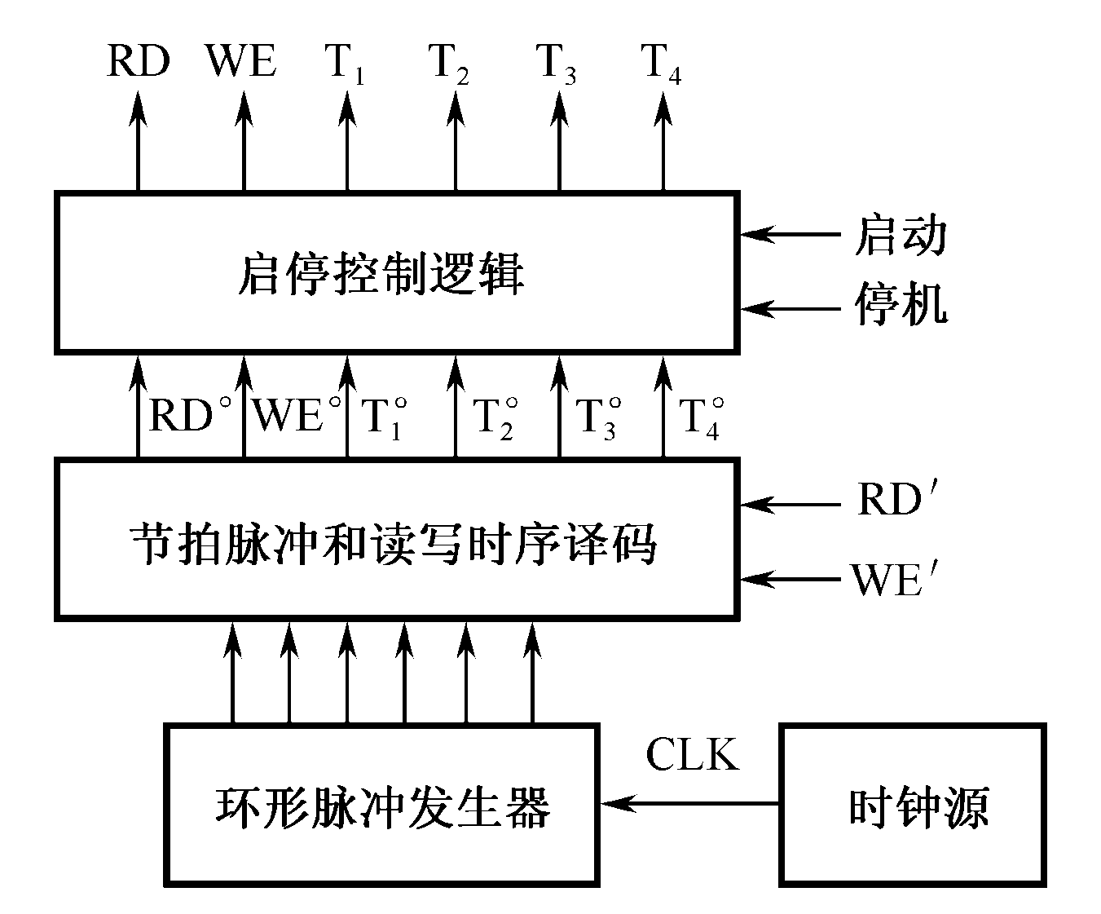
总结
9.1 控制器的功能和一般组织
9.2 控制器的基本概念
9.3 时序产生器和控制方式
9.4 硬布线控制器
9.5 微程序控制器
  1、指令控制（取指令）
  2、分析指令
  3、执行指令
  4、控制程序和数据的输入与结果输出
  5、对异常情况和某些请求的处理
  1、程序计数器(PC)
  2、指令寄存器(IR)
  3、指令译码器或操作码译码器
  4、脉冲源及启停线路
5、时序控制信号形成部件
T周期
CPU周期
(取指令)
CPU周期
(执行指令)
指令周期

